Slide 1
第3章 深度学习的理论基础
3.1 BP神经网络简介
3.2 BP神经网络两个基础算法详解
3.3 反馈神经网络反向传播算法介绍
3.4 本章小结

Slide 2
3.1 BP神经网络简介
在介绍BP神经网络之前，人工神经网络（Artificial Neural Network，ANN）是必须提到的内容。人工神经网络的发展经历了大约半个世纪，从20世纪40年代初到80年代，神经网络的研究经历了低潮和高潮几起几落的发展过程。
1930年，B.Widrow和M.Hoff提出了自适应线性元件网络（ADAptive LInear NEuron，ADALINE），这是一种连续取值的线性加权求和阈值网络。后来，在此基础上发展了非线性多层自适应网络。Widrow-Hoff的技术被称为最小均方误差（least mean square，LMS）学习规则。从此神经网络的发展进入了第一个高潮期。

Slide 3
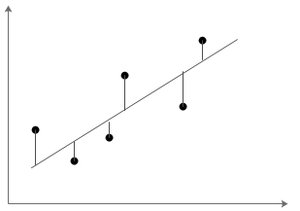
3.2 BP神经网络两个基础算法详解
3.2.1 最小二乘法详解
LS算法是一种数学优化技术，也是一种机器学习常用算法。它通过最小化误差的平方和寻找数据的最佳函数匹配。利用最小二乘法可以简便地求得未知的数据，并使得这些求得的数据与实际数据之间误差的平方和为最小。最小二乘法还可用于曲线拟合。其他一些优化问题也可通过最小化能量或最大化熵用最小二乘法来表达。
由于最小二乘法不是本章的重点内容，笔者只通过一个图示演示一下LS算法的原理。LS算法原理如图所示。

Slide 4
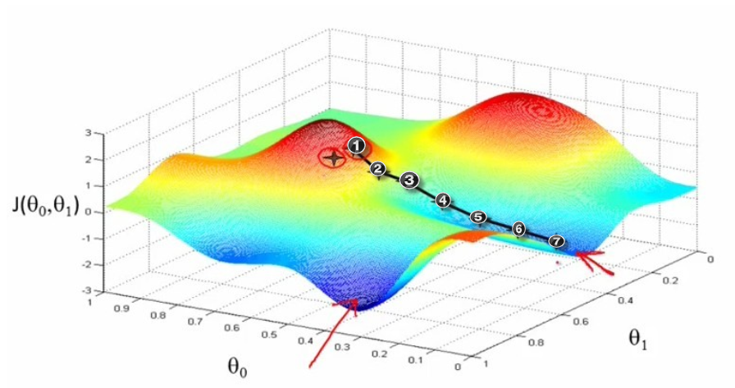
3.2 BP神经网络两个基础算法详解
3.2.2 道士下山的故事——梯度下降算法
在介绍随机梯度下降算法之前，先讲一个道士下山的故事，如图所示。
这是一个模拟随机梯度下降算法的演示图。为了便于理解，我们将其比喻成道士想要出去游玩的一座山。
设想道士有一天和道友一起到一座不太熟悉的山上去玩，在兴趣盎然中很快登上了山顶。但是天有不测，下起了雨。如果这时需要道士和其同来的道友用最快的速度下山，那么该怎么办呢？
如果想以最快的速度下山，那么最快的办法就是顺着坡度最陡峭的地方走下去。但是由于不熟悉路，道士在下山的过程中，每走过一段路程就需要停下来观望，从而选择最陡峭的下山路。这样一路走下来的话，就可以在最短时间内走到山下。

Slide 5
3.2 BP神经网络两个基础算法详解
3.2.3 最小二乘法的梯度下降算法以及JAX实现
从前面的介绍可以看到，任何一个需要进行梯度下降的函数都可以比作一座山，而梯度下降的目标就是找到这座山的底部，也就是函数的最小值。根据之前道士下山的案例，最快的下山方式就是找到最为陡峭的山路，然后沿着这条山路走下去，直到下一个观察点；之后在下一个观察点重复这个过程，直到山脚。
下面实现这个过程去求解最小二乘法的最小值，但是在开始之前先展示一下需要掌握的数学原理。
1．微分
2．梯度
3．梯度下降的数学计算
4．使用梯度下降法求解最小二乘法

Slide 6
3.3 反馈神经网络反向传播算法介绍
3.3.1 深度学习基础
机器学习在理论上可以看作是统计学在计算机科学上的一个应用。在统计学上，一个非常重要的内容就是拟合和预测，即基于以往的数据，建立光滑的曲线模型实现数据结果与数据变量的对应关系。
深度学习为统计学的应用，同样是为了寻找结果与影响因素的一一对应关系。只不过样本点由狭义的x和y扩展到向量、矩阵等广义的对应点。此时，由于数据的复杂度增加，对应关系模型的复杂度也随之增加，而不能使用一个简单的函数表达。

Slide 7

3.3 反馈神经网络反向传播算法介绍
3.3.2 链式求导法则
在前面梯度下降算法的介绍中，没有对其背后的原理做出更为详细的讲解。实际上梯度下降算法就是链式法则的一个具体应用，如果把前面公式中损失函数以向量的形式表示为：

Slide 8
3.3 反馈神经网络反向传播算法介绍
3.3.3 反馈神经网络原理与公式推导
在求导过程中，如果拉长了求导过程或者增加了其中的单元，那么就会大大增加其中的计算过程，即很多偏导数的求导过程会被反复计算，因此在实际中对于权值达到上十万或者上百万的神经网络来说，这样的重复冗余所导致的计算量是很大的。
同样是为了求得对权重的更新，反馈神经网络算法将训练误差E看作以权重向量每个元素为变量的高维函数，通过不断更新权重，寻找训练误差的最低点，按误差函数梯度下降的方向更新权值。

Slide 9
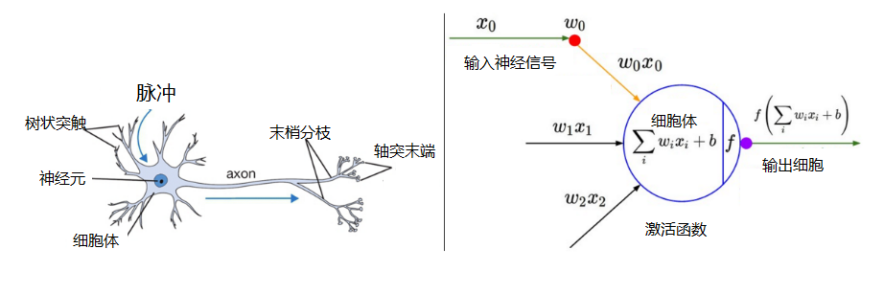
3.3 反馈神经网络反向传播算法介绍
3.3.4 反馈神经网络原理的激活函数
回到前面生物神经元的图示中，传递进来的电信号通过神经元进行传递，由于神经元的突触强弱是有一定的敏感度的，也就是只会对超过一定范围的信号进行反馈，即这个电信号必须大于某个阈值，神经元才会被激活引起后续的传递。
在训练模型中同样需要设置神经元的阈值，即神经元被激活的频率用于传递相应的信息，模型中这种能够确定是否当前神经元节点的函数被称为“激活函数”，如图所示

Slide 10
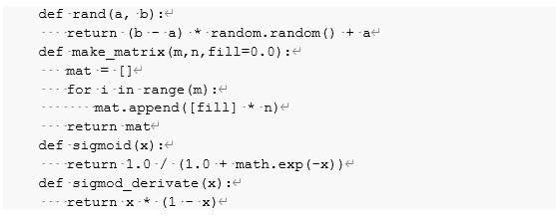
3.3 反馈神经网络反向传播算法介绍
3.3.5 反馈神经网络原理的Python实现
经过前几节的解释，读者应该对神经网络的算法和描述有了一定的理解，本小节将使用Python代码去实现一个反馈神经网络。为了简化起见，这里的神经网络设置成三层，即只有一个输入层、一个隐藏层以及最终的输出层。
（1）首先是辅助函数的确定：

Slide 11
3.4 本 章 小 结
本章讲解了深度学习的理论基础，完整介绍了深度学习的基本知识——BP神经网络的原理和实现。本章内容是整个深度学习的基础，可以说深度学习所有的后续发展都是建立在对BP神经网络进行修正的基础之上。

